Slide 1
容斥原理
By Site

Slide 2
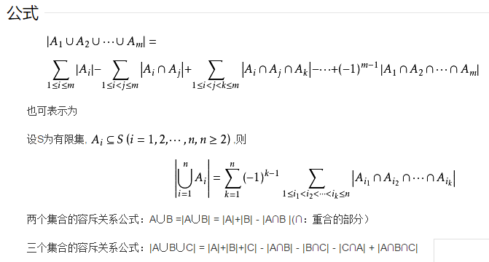
容斥原理简介

Slide 3
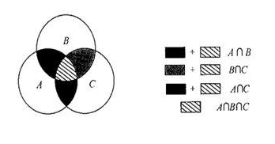
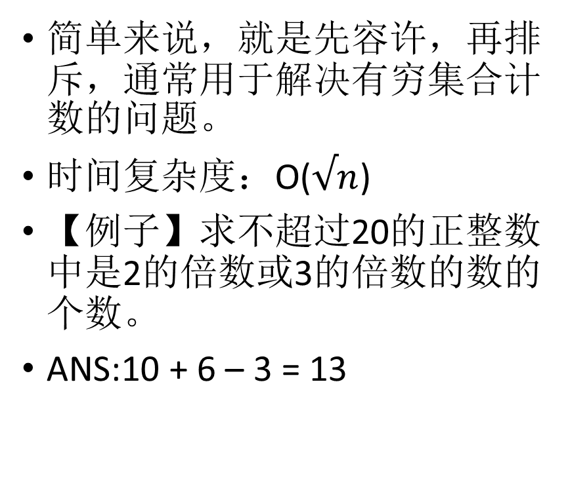
容斥原理简介
简单来说，就是先容许，再排斥，通常用于解决有穷集合计数的问题。
时间复杂度：O($√n$)
【例子】求不超过20的正整数中是2的倍数或3的倍数的数的个数。
ANS:10 + 6 – 3 = 13
|A∪B∪C| = |A|+|B|+|C| - |A∩B| - |B∩C| - |C∩A| + |A∩B∩C|

Slide 4
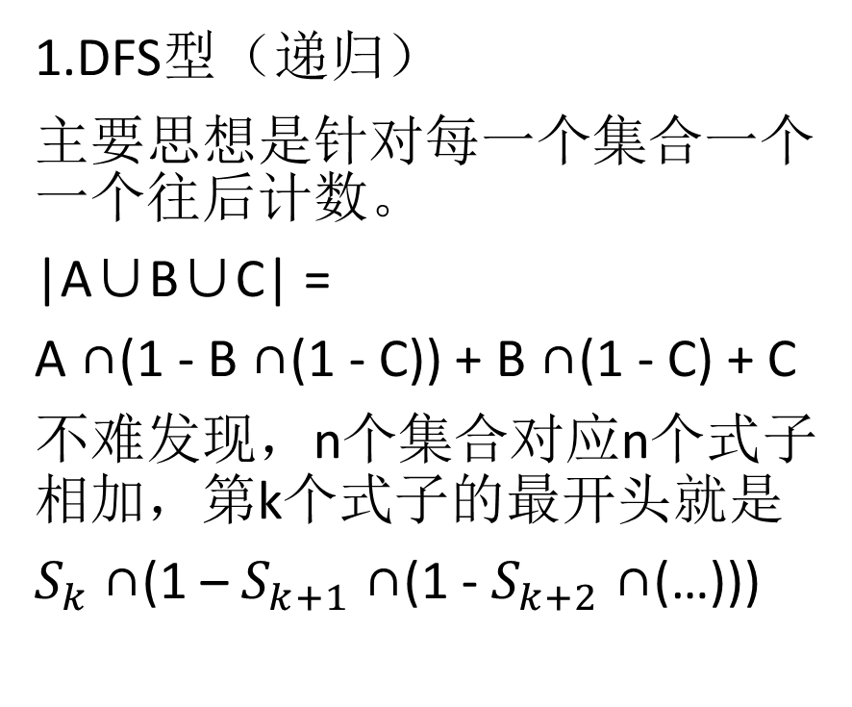
容斥原理的主要两种写法
1.DFS型（递归）
主要思想是针对每一个集合一个一个往后计数。
|A∪B∪C| =
A ∩(1 - B ∩(1 - C)) + B ∩(1 - C) + C
不难发现，n个集合对应n个式子相加，第k个式子的最开头就是
$S_{k}$ ∩(1 – $S_{k+1}$ ∩(1 - $S_{k+2}$ ∩(…)))
2.二进制枚举型
主要思想是选中元素为奇数时则加，偶数时则减。
|A∪B∪C| =
|A|+|B|+|C| - |A∩B| - |B∩C| - |C∩A| + |A∩B∩C|
容易看出，“||”内有奇数个集合的前面符号是“+”，偶数个的是“-”。

Slide 5
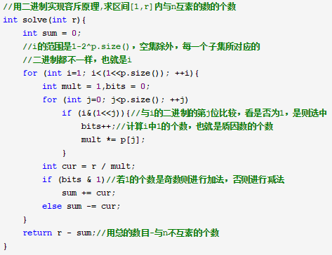
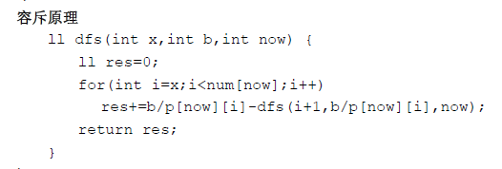
容斥原理的主要两种写法
1.DFS型（递归）
易于剪枝，代码短
2.二进制枚举型
便于理解，有点暴力..

Slide 6
容斥原理的常见问题
求1~n这些数中有几个数与m互质
求1~n这些数中，与m互质的数字之和
给你几个条件，求1~n内满足这些条件的数字有多少。
（这里有些数字满足多个条件，所以容斥去重）
给你平面上一些矩形，求这些矩形的面积并。
（用于矩形个数比较少的情况）
关键特征：互质，gcd，交集，计数…
所以说，容斥通常用于解决有穷集合计数的问题。

Slide 7
hdu 1796
题目大意：给定n和一个大小为m的集合，集合元素为非负整数。为1...n内能被集合里任意一个数整除的数字个数。 (n<=2^31,m<=10)
解题思路：容斥原理的简单应用。先找出1...n内能被集合中任意一个元素整除的个数，再减去能被集合中任意两个整除的个数，，因为这部分被计算了两次，然后又加上三个时候的个数，然后又减去四个时候的倍数...所以深搜或者二进制枚举，最后判断下集合元素的个数为奇还是偶，奇加偶减。

Slide 8
hdu 2841
题目大意：n*m的格子，每个格子都种有一树，左下角坐标为(1,1)。问在(0,0)最多看到多少树。(m, n<=100000)
解题思路：容斥原理的简单应用。先线性筛素数法筛出100000之内每个数的质因子，然后容斥求1-n中有多少个数和i互质。

Slide 9
poj 2773
题目大意：给出n和k，求出第k个与n互素的数。
n (1 <= n <= 1000000), k (1 <= k <=100000000)
解题思路：容斥原理的简单应用。二分枚举[1,2^64]范围内所有的数x，找到1到x范围内与m不互素的数的个数y（用容斥原理）。然后用x - y，如果等于k就是结果。

Slide 10
hdu 4059
题目大意：给一个n，求1~n中与n互质的数的4次方的总和，再mod 1e9 + 7。
(case < 1000, n < 1e8)
解题思路：看着就很容斥，具体写的时候注意细节。
1.先推导出1^4+2^4+…n^4的公式。
2.公式里有除法，由于有mod，所以要拿逆元搞。
3.ANS = 总和 - 与n不互质的数4次方，故用容斥。

Slide 11

Uvalive 7040
题目大意：共有m 种颜色，为n盆排成一直线的花涂色。要求相邻花的颜色不相同，且使用的颜色恰好（注意这个恰好）是k种。问一共有几种涂色方案（结果mod 1e9+7）。
(1 <= n, m <= 1e9, 1<= k <=1e6, k <= n, m)
解题思路：我们要从 m 种颜色中选出 k 个进行涂色 ，所以用的方法数就是 C(m,k)，然后对这 n 个方格涂色，第一个 有 k 种选择， 而后边的 n-1 个方格中只有 k-1 种选择，所以 就有公式

Slide 12
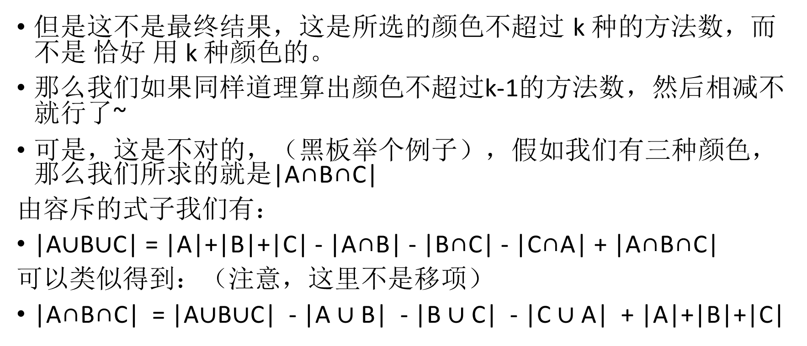
续Uvalive 7040…
但是这不是最终结果，这是所选的颜色不超过 k 种的方法数，而不是 恰好 用 k 种颜色的。
那么我们如果同样道理算出颜色不超过k-1的方法数，然后相减不就行了~
可是，这是不对的，（黑板举个例子），假如我们有三种颜色，那么我们所求的就是|A∩B∩C|
由容斥的式子我们有：
|A$∪$B$∪$C| = |A|+|B|+|C| - |A∩B| - |B∩C| - |C∩A| + |A∩B∩C|
可以类似得到：（注意，这里不是移项）
|A∩B∩C| = |A$∪$B$∪$C| - |A $∪$ B| - |B $∪$ C| - |C $∪$ A| + |A|+|B|+|C|

Slide 13
hdu 5072
题目大意：给定n个数Xi，求全部互质或者全部不互质的三元组的个数。（3 <= n <= 1e5, 1<= Xi <= 1e5）。
互质：gcd(a, b) = gcd(b, c) = gcd(a, c) = 1
不互质：gcd(a, b) != 1 && gcd(b, c) != 1 && gcd(a, c) != 1
解题思路：建立单色三角形模型
n个点，每两个点连一条边（可以为红色或者黑色），求形成的三条边颜色相同的三角形的个数。反面考虑这个问题，只需要C(n,3)减去不同色的三角形个数即可，对于每一个点，所形成的不同色三角形即为 红色边的数量*黑色边的数量，所以可以O(n)地算出不同色三角形的个数（注意总数要除以2）。

Slide 14
续hdu 5072…
那么这里把互质看作红色边，不互质看作黑色边，那么这个题就是求每个数与它互质和它不互质的个数就好了。
看到互质，不互质，计数问题，考虑容斥。
如果两个数不互质，则他们共有至少一个因子（非1），那么我么就将对于每个数质因子分解，然后枚举它的因子，看其他数字是否包含这个因子，包含则不互质数+1。
由于可能两个数共有很多因子，所以用先预处理好每个数因子，然后容斥搞搞即可。

Slide 15
容斥原理小结
它就是通常用于解决有穷集合计数的问题。
Vjudge上面挂了套题目，难度适中，个别题目略具综合性。
标题：NEU_容斥练习
密码：neuacm
传送门：http://vjudge.net/contest/132366#overview
最后欢迎同学们来讨论问题~

